Slide 1
ディープフェイクとVAEを用いた
アイデンティティ保持型匿名化
湘南工科大学 AI R&D Center
○山富 龍，二宮 洋

Slide 2
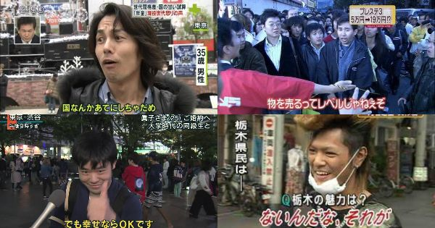
研究背景
・街頭インタビューのインターネットミーム化
・SNSに投稿する写真の映り込み
→ 消えることのないデジタルタトゥー

Slide 3
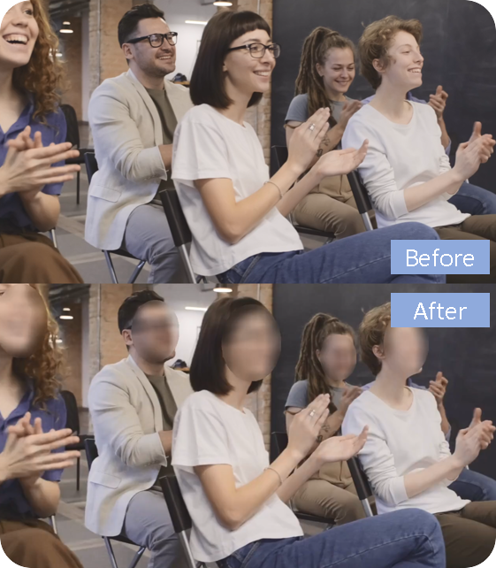
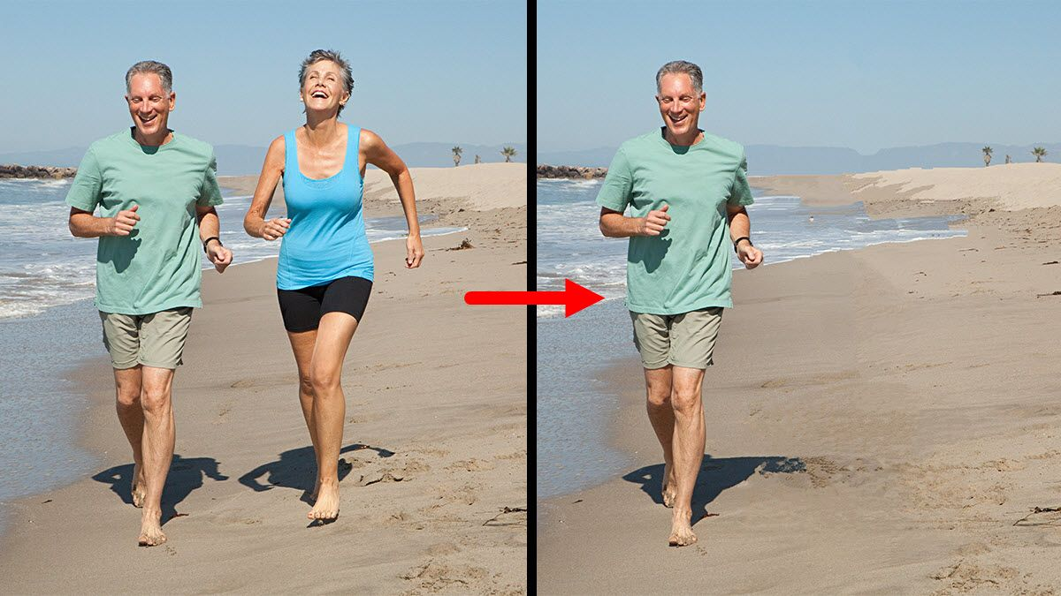
研究背景
モザイクやぼかしといった匿名化
匿名性は高いが，画像のコンテキストが損なわれる
HiFacE[1]
消しゴムマジック[2]
[1] Cotofure,Inc ，“HiFacE，” https://hiface.me/，参照: 2026/5/27．
[2] Google LLC，“AI で写真を編集: 消しゴムマジックとボケ補正，” https://www.google.com/intl/ja/photos/editing/，参照: 2026/5/27．

Slide 4


研究目的
DeepFake技術を用いた架空の人物の顔への置き換え
ターゲットの人物の属性や表情を保持しつつ匿名化
架空の人物の顔
ターゲット
モザイク処理
ぼかし処理
DeepFake

Slide 5
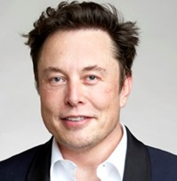

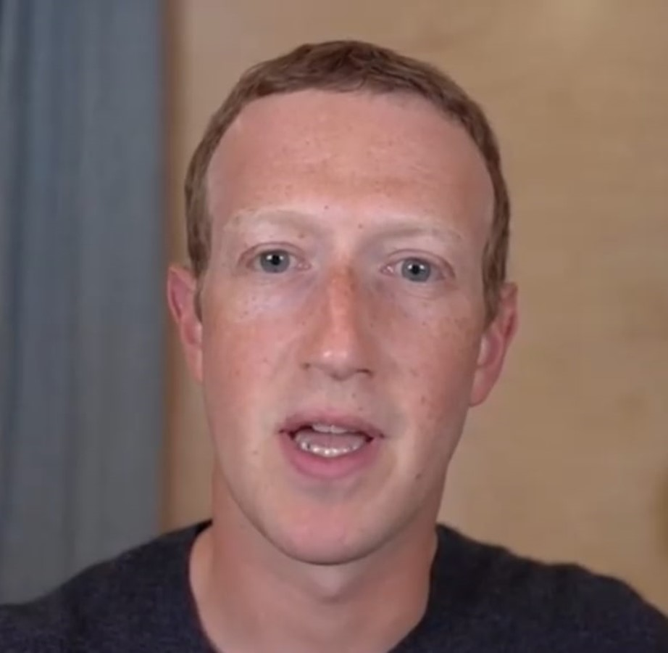


GHOST[3]
DeepFake技術
ソースのプライバシーを侵害する
貼り付けられる土台
GHOST
向きや表情の情報
Attribute
Encoder
$$A$$
Generator
ターゲット
貼り付ける顔
ArcFace[4]
$$v$$
顔のパーツの情報
ソース
[3] A. Groshev, et al., “GHOST—A New Face Swap Approach for Image and Video Domains,”IEEE Access, vol. 10, pp.83452-83462, August 2022.
[4] J. Deng, et al., “ArcFace: Additive Angular Margin Loss for Deep Face Recognition,”Proc. IEEE CVPR, pp.4690-4699, June 2019.

Slide 6

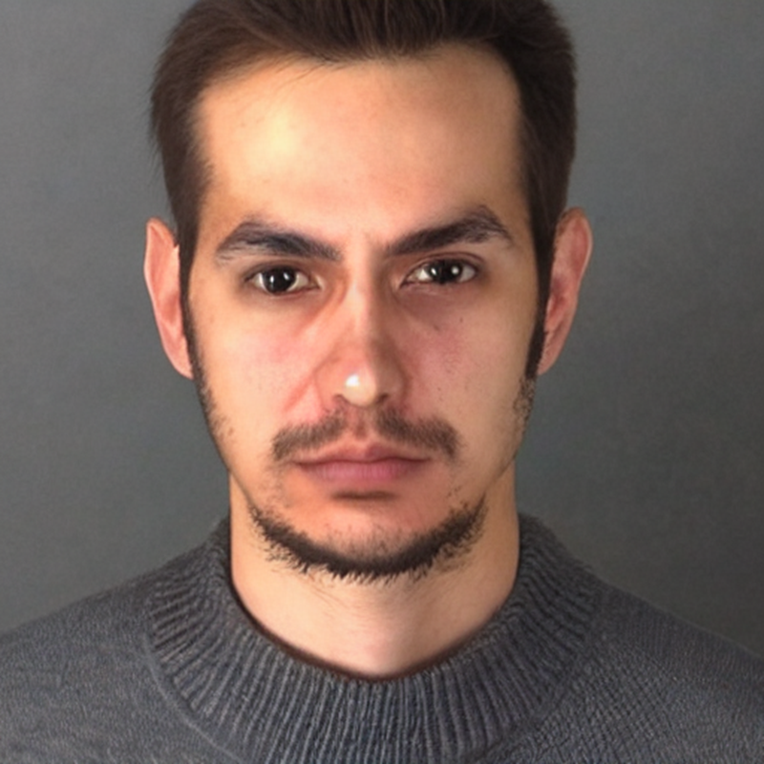
従来手法1[5]
ソースをStable Diffusion[6]が生成した架空の人物の顔に変換
GHOST
Attribute
Encoder
$$A$$
Generator
ターゲット
ArcFace
・性別
・年齢
・人種
Stable
Diffusion
$$v$$
顔の属性
(Identity)
[5] 池田 麻輝, 他, “Stable DiffusionとGHOSTを用いたプライバシー保護のための顔変換システムの提案，”情報処理学会第85回全国大会, 1R-02, March 2023.
[6] R. Rombach, et al., “High-resolution image synthesis with latent diffusion models,” Proc. IEEE CVPR, pp.10684-10695, June 2022.

Slide 7
従来手法2[7]
属性を入力とし，顔ベクトルを出力するNNを学習
GHOST
Attribute
Encoder
$$A$$
Generator
ターゲット
・性別
・年齢
・人種
NN
$$v$$
属性を表すベクトル
顔の属性
(Identity)
[7] 池田 麻輝,“GHOSTを用いたプライバシー保護のための顔変換システムの実装に関する研究，”湘南工科大学卒業研究発表会予稿集, 2024.

Slide 8
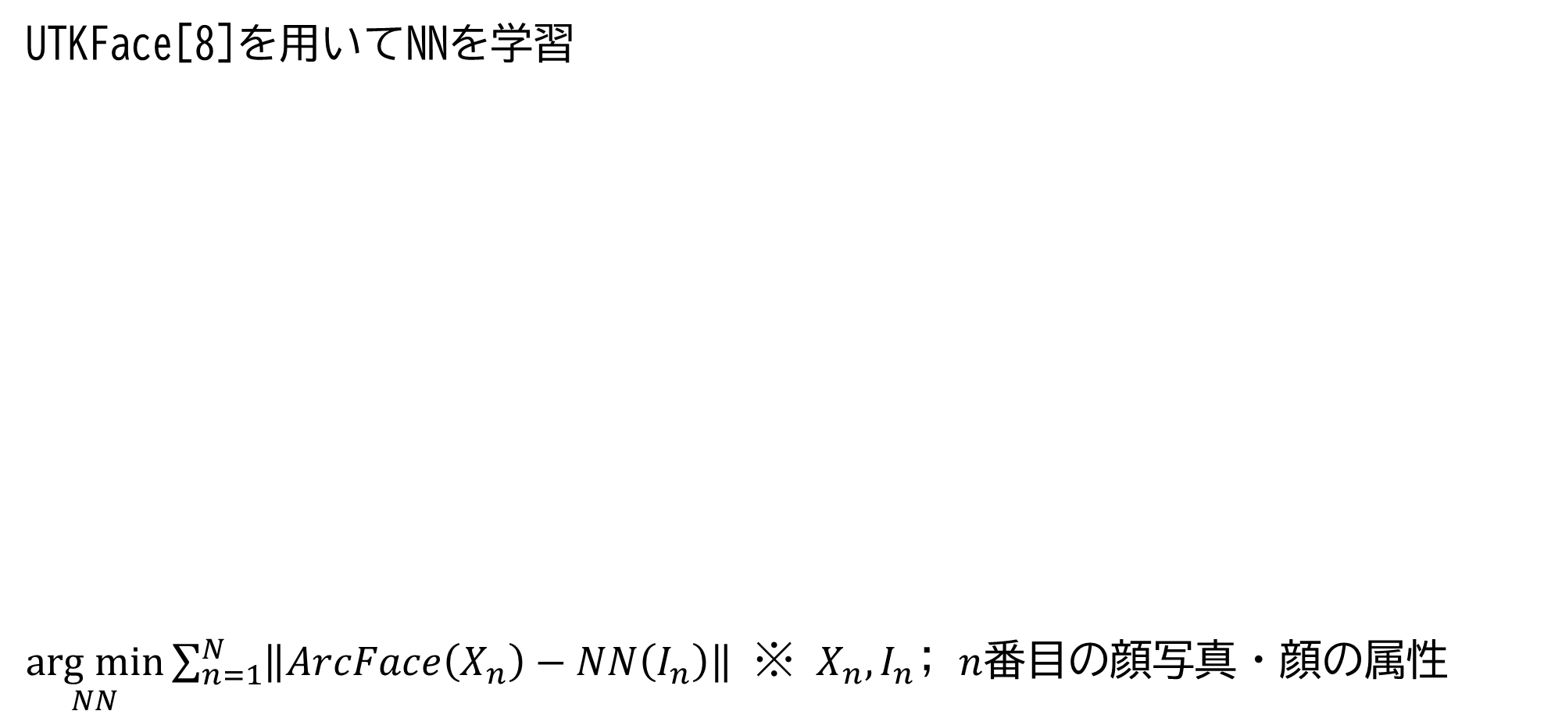


顔ベクトルを出力するNNの学習
UTKFace[8]を用いてNNを学習
$\underset{NN}{arg min}{\sum_{n=1}^{N}{\left\|ArcFace\left(X_{n}\right)−NN\left(I_{n}\right)\right\|}}$ ※ $X_{n},I_{n}$; $n$番目の顔写真・顔の属性
顔写真と属性が
ペアとなったデータセット
UTKFace
ArcFace
顔のパーツの情報
$$v$$
・男
・40歳
・白人
NN
$$\hat{v}$$
[8] GitHub, “UTKFace Large Scale Face Dataset,”https://susanqq.github.io/UTKFace/，参照: 2026/5/27．

Slide 9


従来手法の問題点
・ターゲットの顔の属性を事前に取得しておく必要がある
・NNの学習には顔写真と属性がペアになったデータが必要
GHOST
ターゲット
Attribute
Encoder
$$A$$
Generator
属性判定
AI
・性別
・年齢
・人種
NN
$$v$$

Slide 10


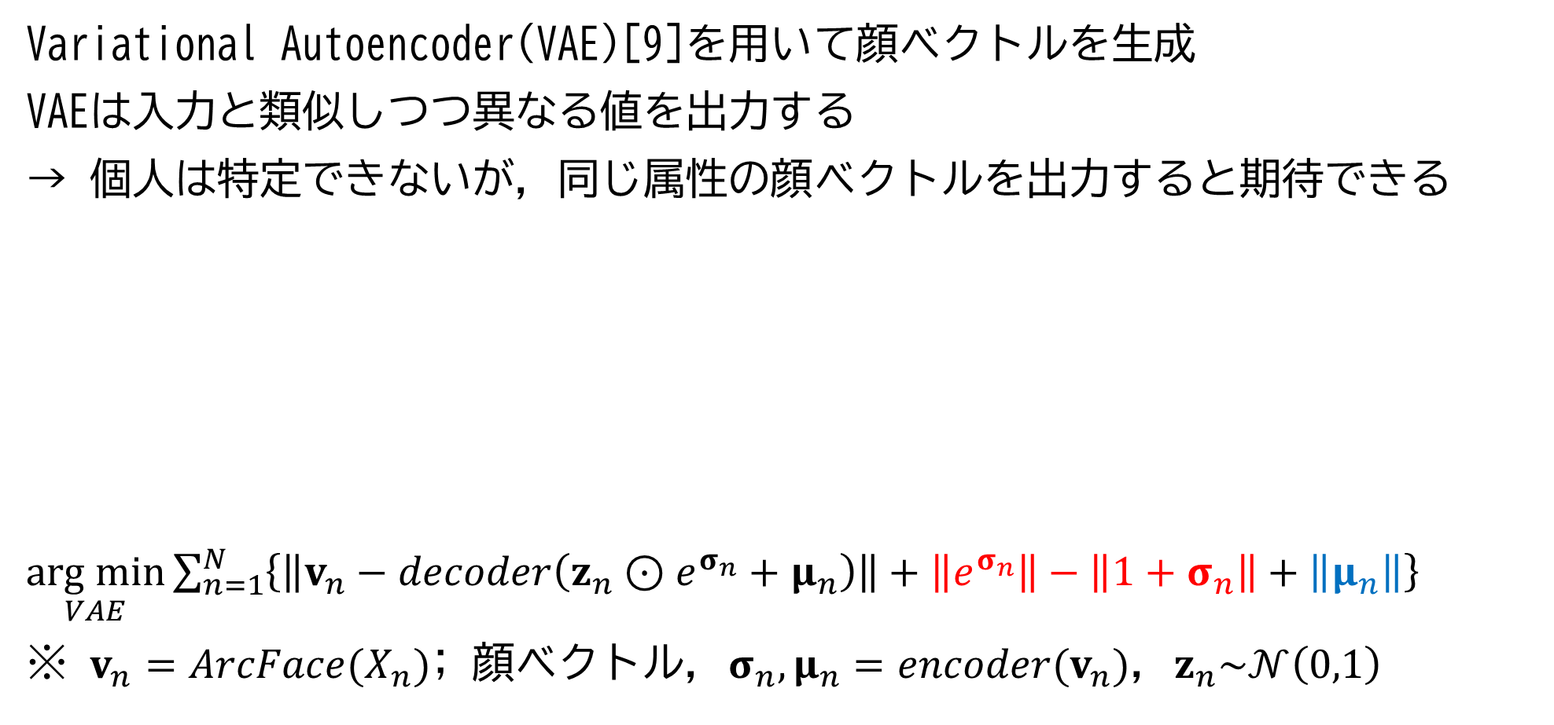




提案手法
Variational Autoencoder(VAE)[9]を用いて顔ベクトルを生成
VAEは入力と類似しつつ異なる値を出力する
→ 個人は特定できないが，同じ属性の顔ベクトルを出力すると期待できる
$\underset{VAE}{arg min}{\sum_{n=1}^{N}{\left\{\left\|v_{n}−decoder\left(z_{n}⊙e^{σ_{n}}+μ_{n}\right)\right\|+\left\|e^{σ_{n}}\right\|−\left\|1+σ_{n}\right\|+\left\|μ_{n}\right\|\right\}}}$
※ $v_{n}=ArcFace(X_{n})$; 顔ベクトル，$σ_{n},μ_{n}=encoder(v_{n})$，$z_{n}\sim 𝒩\left(0,1\right)$
VAE
ArcFace
Encoder
Decoder
$$σ$$
$$v$$
$$f$$
$$\tilde{v}$$
$$μ$$
ランダム性
$$z\sim 𝒩\left(0,1\right)$$
[9] K. Diederik et al., “Auto-encoding variational bayes,” arXiv preprint arXiv:1312.6114, December 2013.

Slide 11
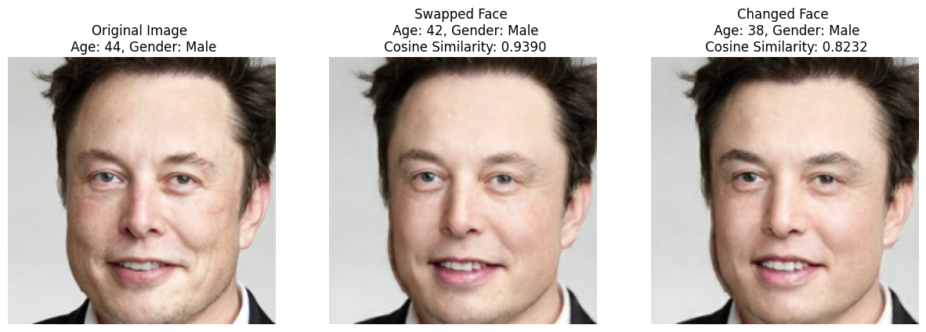
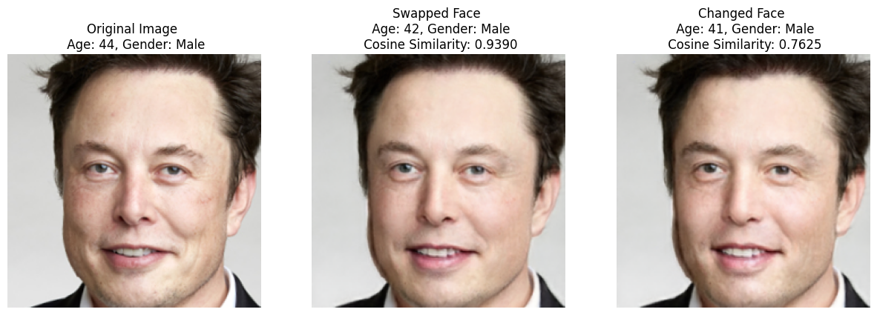
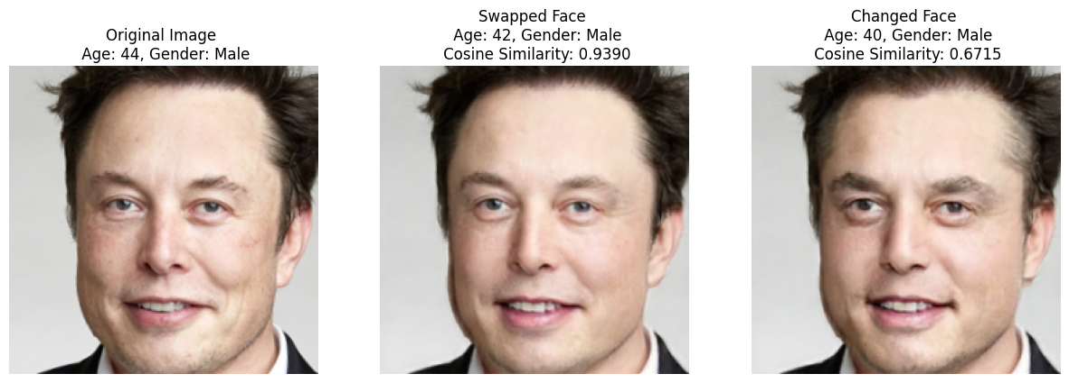





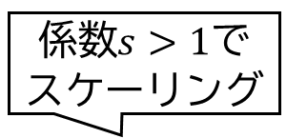




提案手法による顔変換
ターゲット
GHOST
Attribute
Encoder
Generator
$$A$$
向きや表情の情報
VAE
ArcFace
Decoder
係数$s>1$で
スケーリング
顔の属性
$$𝒩\left(μ,sσ\right)$$
$$v$$
$$𝒩\left(μ,σ\right)$$
$$×$$
Encoder
$$×$$
$$×$$
$$σ$$
$$μ$$

Slide 12
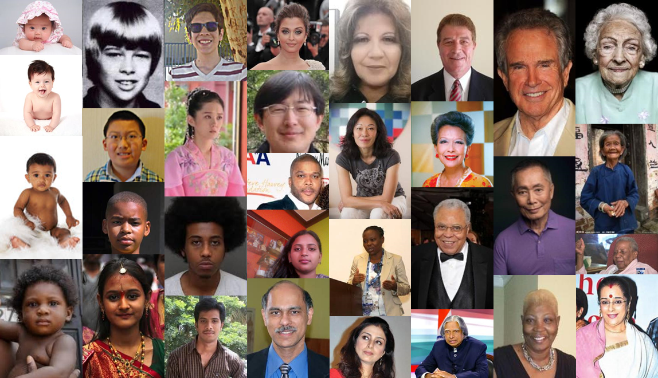
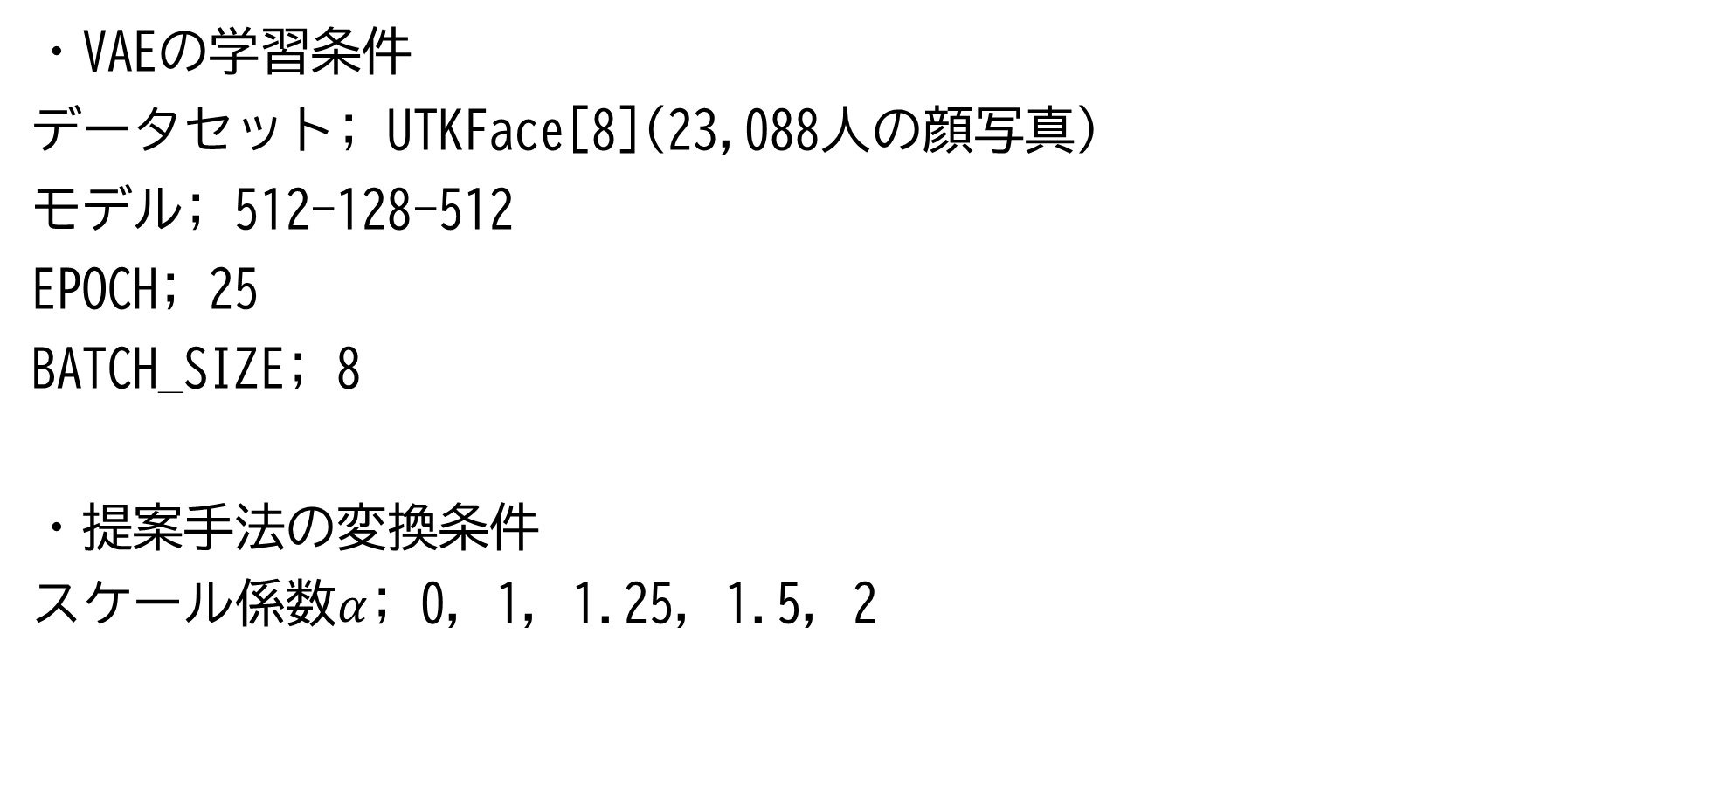
実験; VAEの学習，提案手法による顔変換
・VAEの学習条件
データセット; UTKFace[8](23,088人の顔写真)
モデル; 512-128-512
EPOCH; 25
BATCH_SIZE; 8
・提案手法の変換条件
スケール係数$α$; 0，1，1.25，1.5，2
UTKFaceの画像

Slide 13
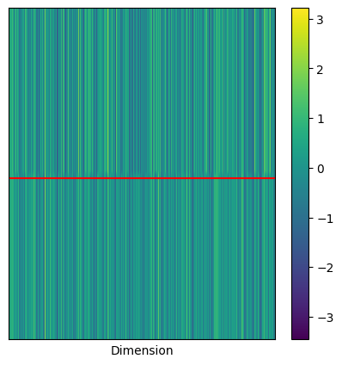
VAEが出力した顔ベクトルの可視化
・入力と出力の大部分が類似
→ 性別や年齢といったマクロな
情報(Identity)を保持
・一部の次元で値が相違
→ 個人の特定に直結するミクロな
情報(Feature)を変換
入力
出力

Slide 14
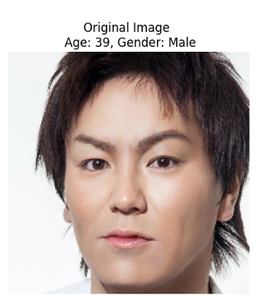
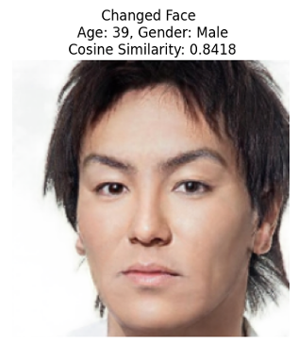
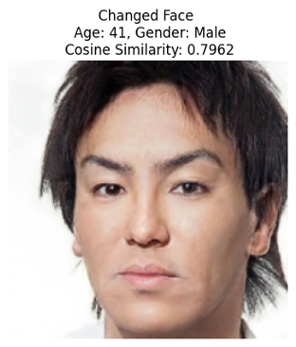
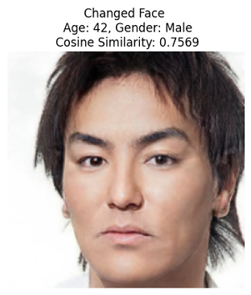
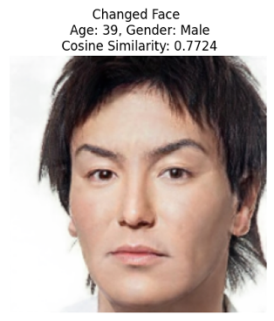
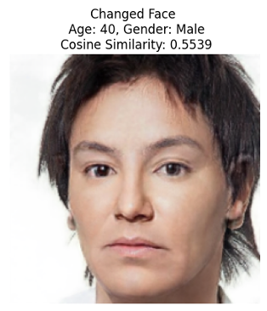
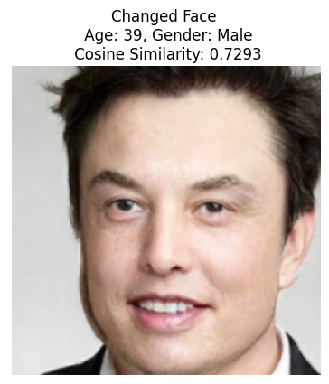
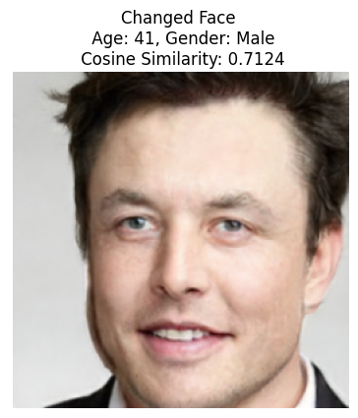
提案手法による顔の変換
Original | 0 | 1 | 1.25 | 1.5 | 2
平均ベクトルはターゲットと類似
スケール係数が大きいと類似度が減少

Slide 15






提案手法による顔の変換の定量的な評価
・Age，Gender; DEX[10]予測された年齢，性別
・Cosine Sim.; オリジナル画像と変更画像の顔の類似度
ターゲット
ArcFace
$$v$$
cos類似度
$$\hat{v}$$
提案手法
$$age$$
DEX
一致率
$$\hat{age}$$
$$gender$$
二乗平均平方誤差
(RMSE)
変換後
$$\hat{gender}$$
[10] R. Rasmus et al., "Dex: Deep expectation of apparent age from a single image," Proc. IEEE CVPR workshops, December 2015.

Slide 16
提案手法による顔の変換の定量的な評価
UTKFaceの顔写真23,088枚について計算
・スケール係数を大きくすることで，性別の一致率とcos類似度が減少，年齢のRMSEが増加
→ スケール係数は，属性の一貫性とプライバシーの保護のトレードオフを制御できる
スケール係数 | 年齢のRMSE | 性別の一致率 | cos類似度
0 | 6.7274 | 0.9294 | 0.7408
1 | 7.174 | 0.9206 | 0.6851
1.25 | 7.3699 | 0.9169 | 0.6592
1.5 | 7.5622 | 0.9106 | 0.6306
2 | 7.8757 | 0.9041 | 0.5734

Slide 17
まとめ
・GHOST，VAEを用いた人物匿名化システムを提案
  ・提案手法のVAEは顔写真のみで学習可能であり，顔写真のアノテーションが不要
  ・提案手法ではターゲットの属性の情報が不要
・スケール係数を変更することで，属性を維持したまま類似度が減少
今後
・顔ベクトルのサンプリング方法の変更
・年齢，性別以外の属性の一貫性評価
・UTKFace以外の大規模顔画像データセットでVAEを学習
・人間による匿名性の定性的評価

